Slide 1
Инициативное предложение
Члена бюджетной комиссии
Рыжикова Дениса Александровича
В рамках проекта «Народный Бюджет»
2023-2024 гг.
Наговское сельское поселение

Slide 2
«Спортивные тренажёры»
Уличные тренажёры – шаг к здоровью!

Slide 3
Цель проекта:
Установка уличных многопрофильных тренажёров;
Создание благоприятных условий для проведения спортивного досуга;
Привлечение к круглогодичным занятиям спортом всего населения.

Slide 4
Задачи:
Обеспечить систематические занятия физической культурой;
Проведение спортивно-массовых мероприятий;
Улучшение условий для досуга и развития населения всех возрастов;
Организовать оздоровление населения;
Способствовать формированию здорового образа жизни .

Slide 5
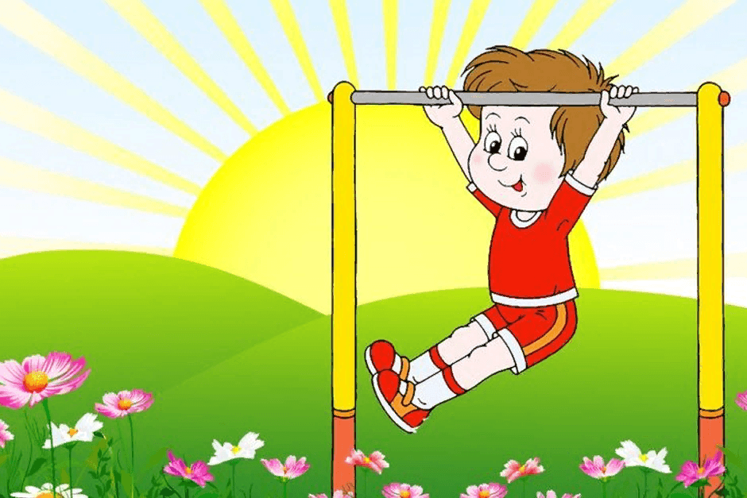
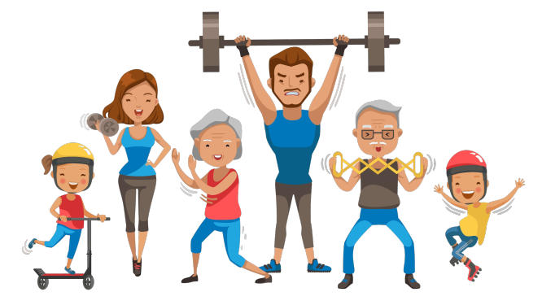
Физическая культура и спорт являются важнейшим условием, а физическое воспитание важнейшим средством гармоничного и всестороннего развития личности. В нашей части деревни Нагово отсутствуют условия для всех желающих ребят, которые хотят заниматься спортом.

Slide 6
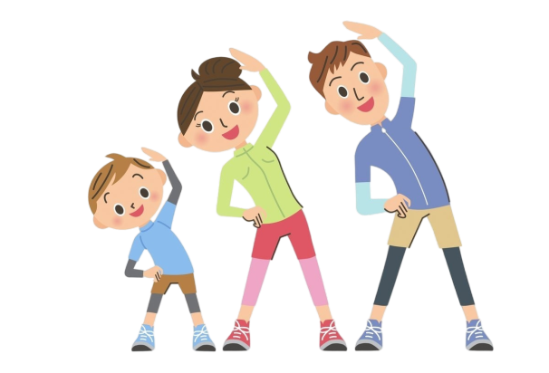
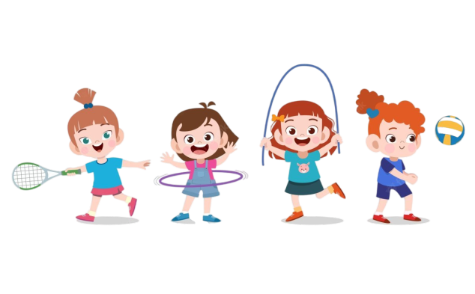
Целевая аудитория: - дети и подростки; - мужчины и женщины; - пенсионеры.

Slide 7
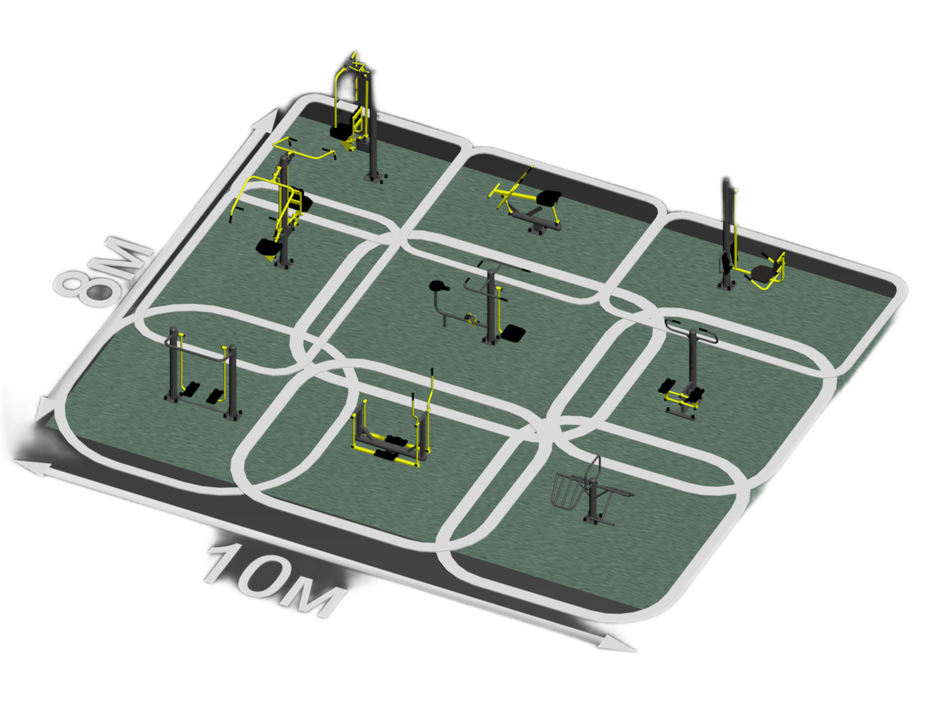
Размеры предполагаемой территории под спортивные тренажёры 8х10 м

Slide 8
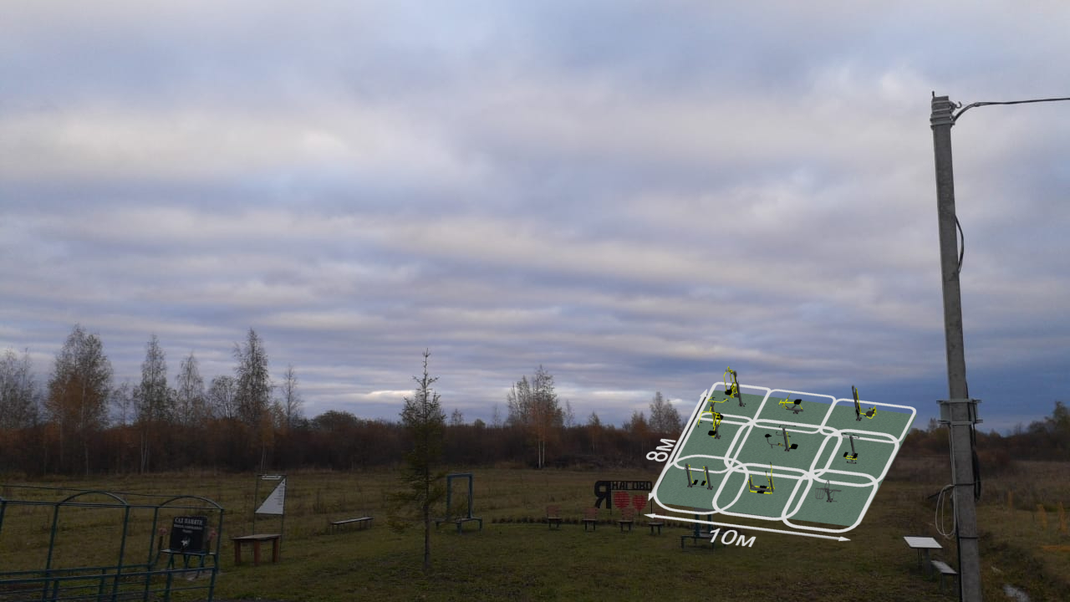
Спортивные тренажёры будут установлены на территории «Сада Памяти»

Slide 9
Социальная значимость проекта: Спортивный комплекс украсит нашу деревню, станет эффективным средством спортивного воспитания детей и подростков, привлечёт взрослое поколение к занятию спортом. Реализация проекта позволит улучшить физическое и моральное здоровье населения!

Slide 10
Стоимость по составленной смете 2 миллиона рублей. Экспертиза положительная. Инициатива может быть реализована на территории Наговского сельского поселения.

Slide 11
Спасибо за внимание!

